Slide 1
Der Karl-Marx-Hof

Slide 2
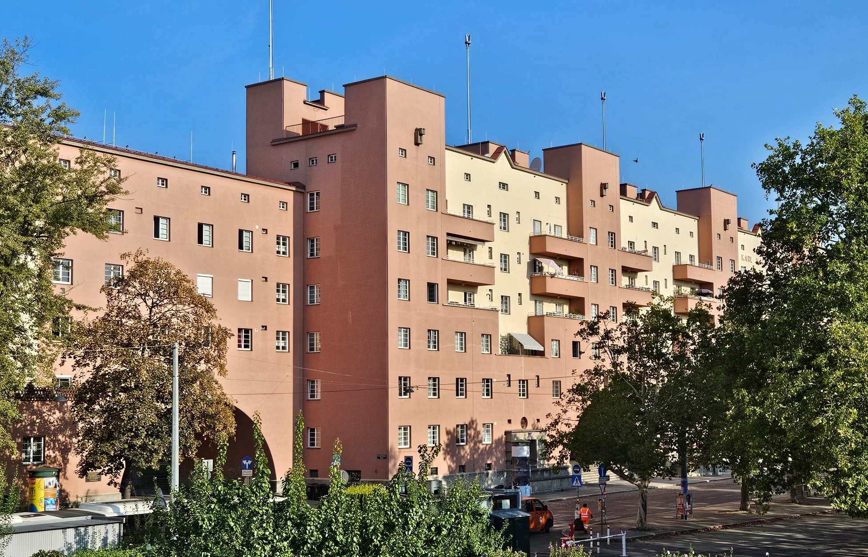
Der Karl-Marx-Hof in Wien wurde von 1927 bis 1930 als Wohnanlage für Arbeiterinnen und Arbeiter von der sozialistischen Stadtregierung errichtet. Er ist über einen Kilometer lang und gilt als längster zusammenhängender Wohnbau der Welt.

Slide 3
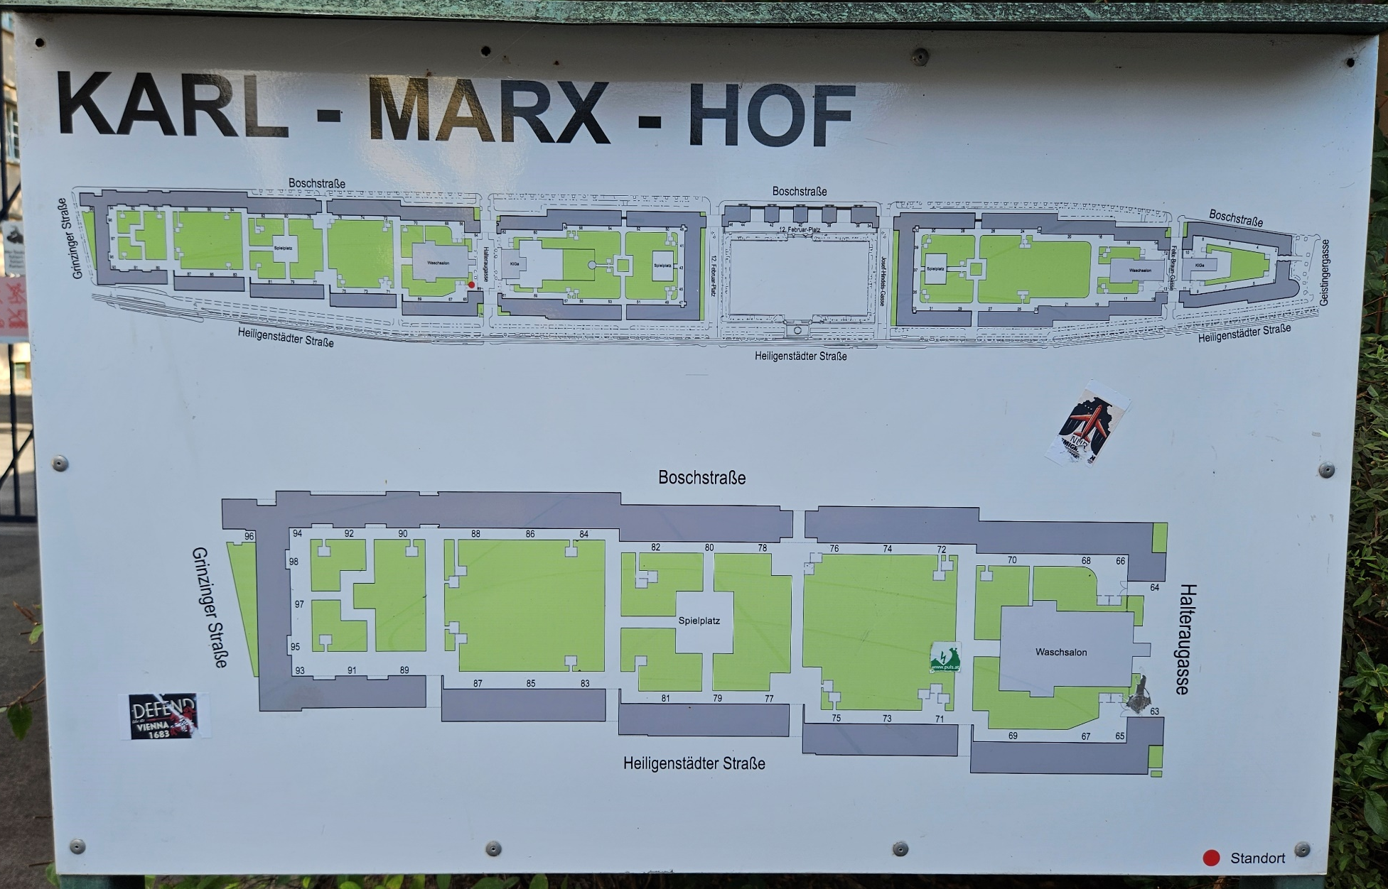
Der langgestreckte Bau ist durch Innenhöfe und Durchfahrtsbögen gekennzeichnet. Er bot in den ursprünglich über 1 300 Wohnungen rund 5 000 Personen Platz. Durch Zusammenlegungen sind es heute etwa 1 200 Wohnungen.

Slide 4
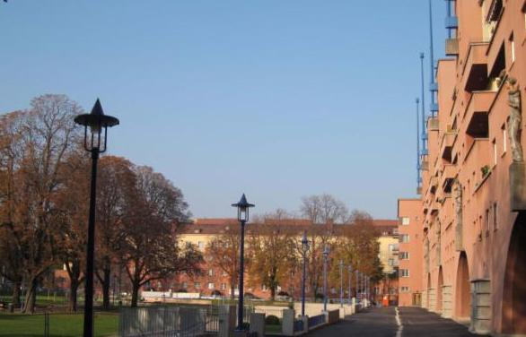
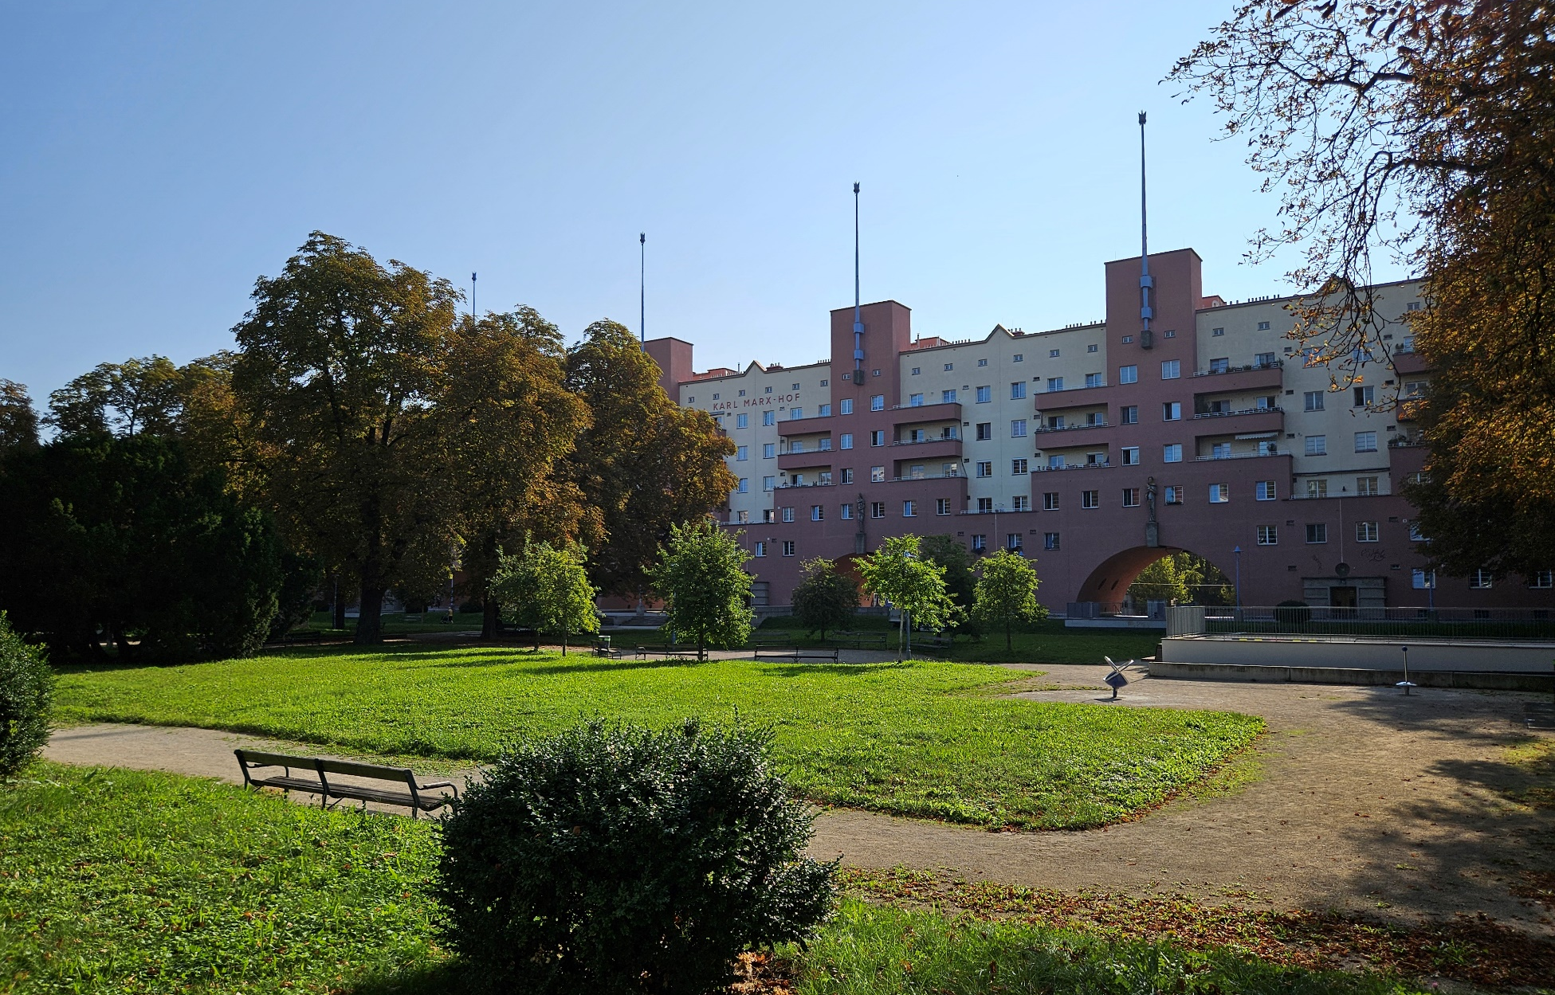
In der Mitte der Anlage liegt der abgebildete „Ehrenhof“. Der Platz heißt heute „14.-Februar-Platz“. Dieser Name erinnert an die Kämpfe, die hier im Zuge des Bürgerkriegs 1934 stattgefunden haben.

Slide 5
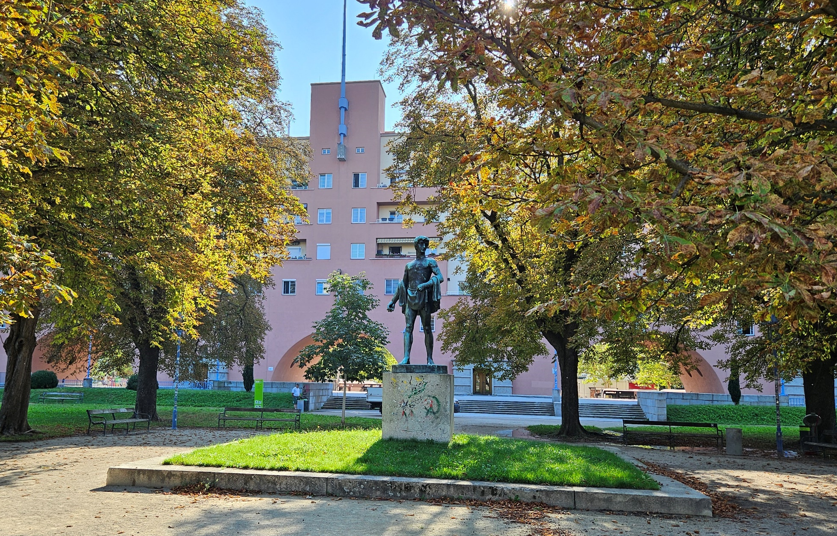
Im Zentrum des „Ehrenhofs“ steht die Skulptur „Sämann“ des Bildhauers Otto Hofner.

Slide 6
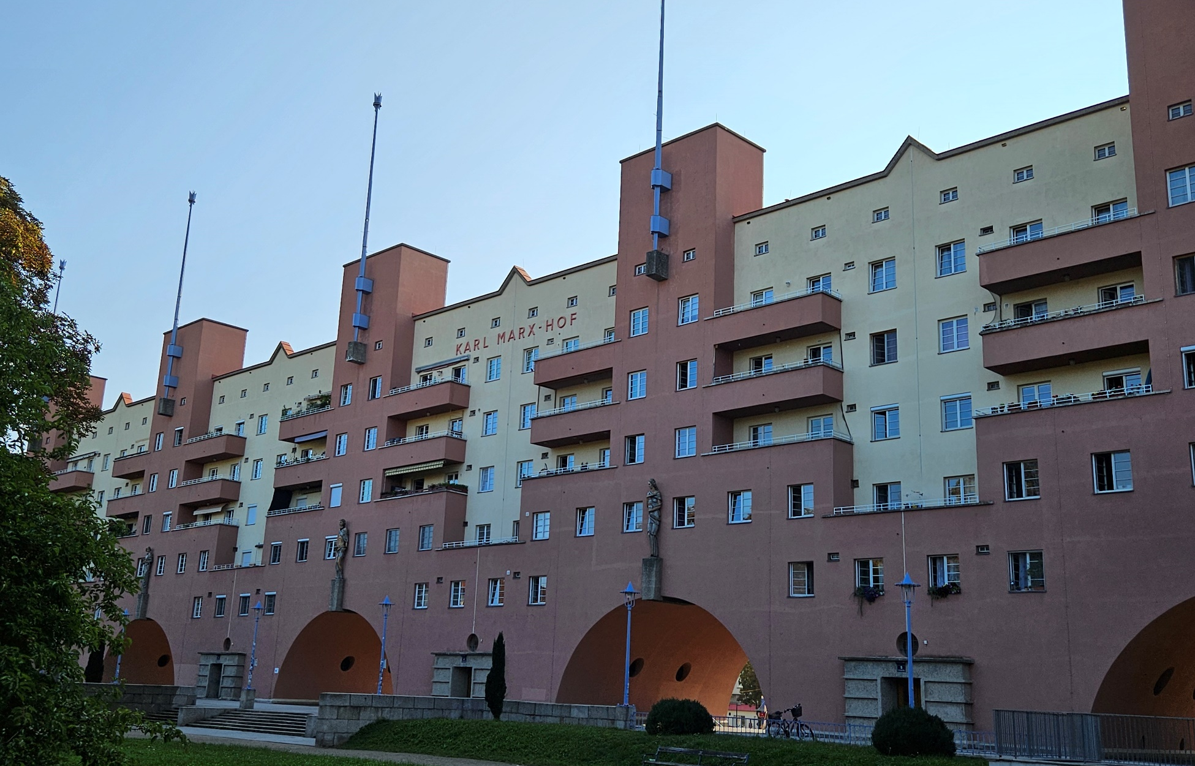
Der „Ehrenhof“ wird an der Rückseite vom höchsten Teil des Gebäudes begrenzt. An dieser Stelle hat es fünf Stockwerke und sechs Turmbauten. Bogenförmige Durchgänge und Durchfahrten führen zum Bahnhof Heiligenstadt.

Slide 7
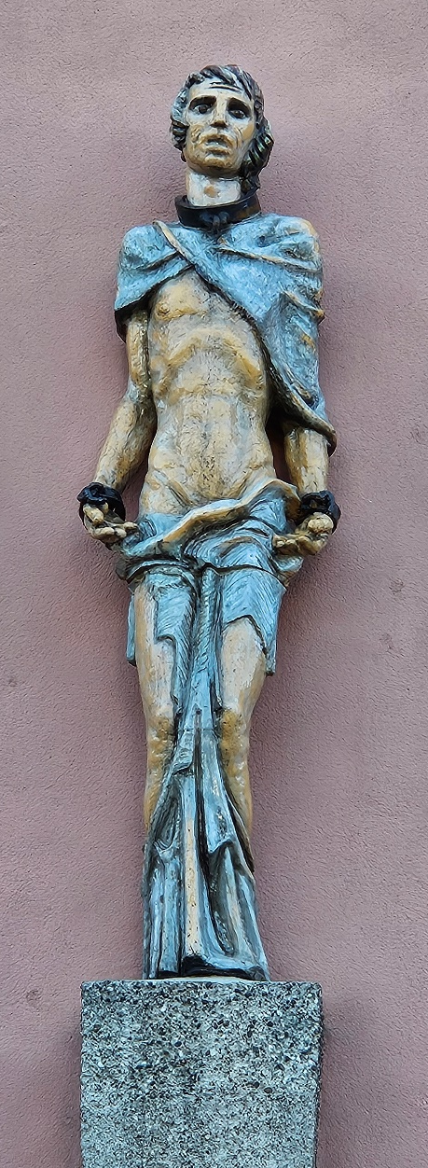
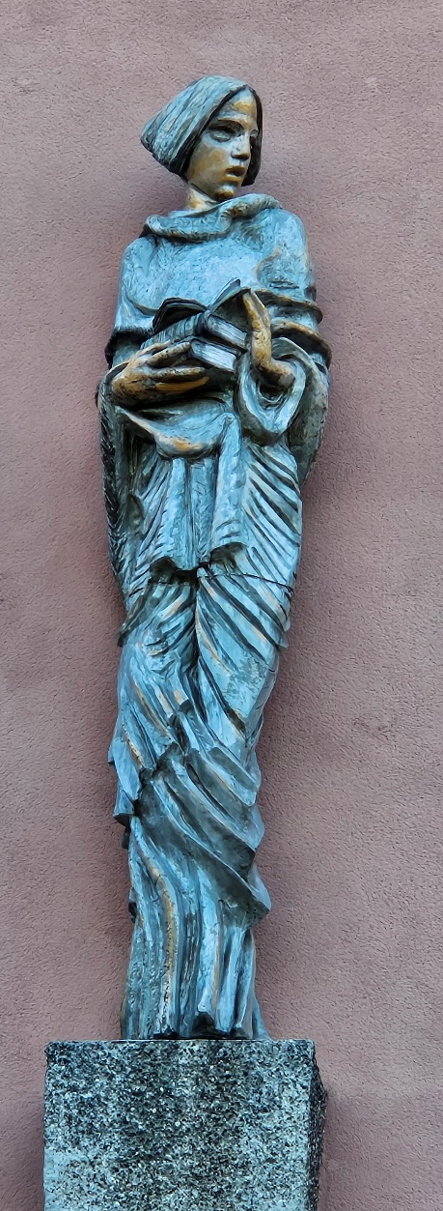
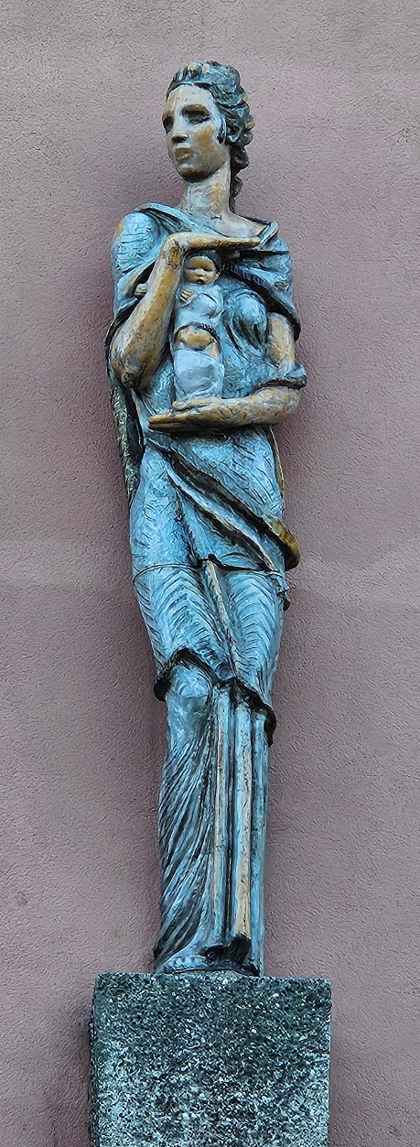
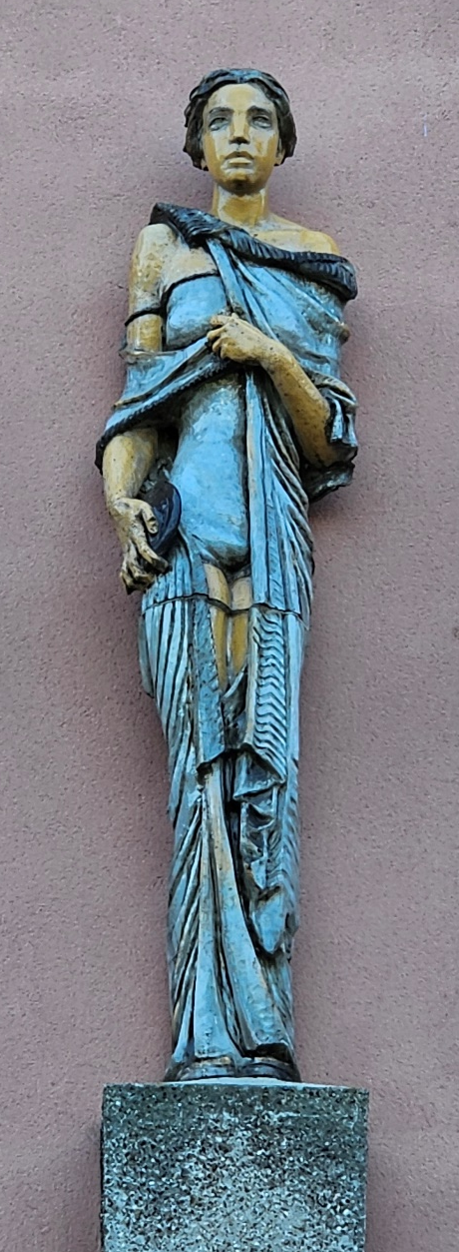
Der Trakt um den „Ehrenhof“ wird von vier Figuren des Bildhauers Josef Franz Riedl geschmückt. Die Figuren symbolisieren „Aufklärung“, „Befreiung“, „Kinderfürsorge“ und „Körperkult“.

Slide 8
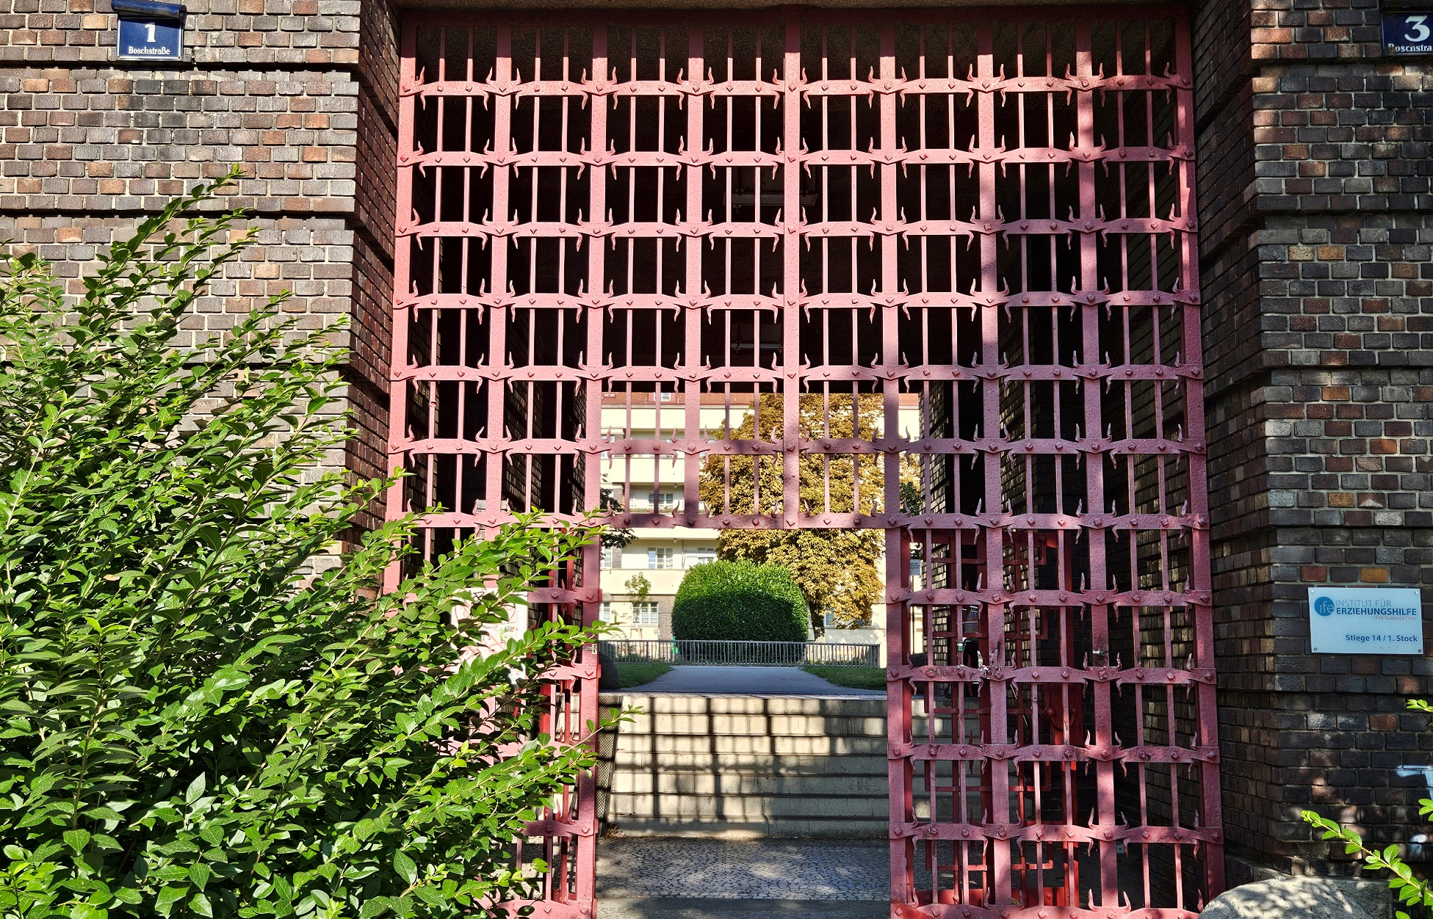
Durch die Tore gelangt man in verschiedene Innenhöfe.

Slide 9
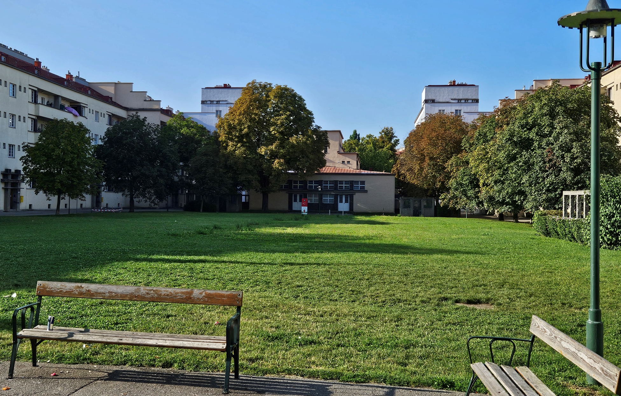
Die Innenhöfe wurden als „Orte der Begegnung“ gestaltet. Weitläufige Grünflächen, Plätze und Wege bieten Raum für Erholung.

Slide 10
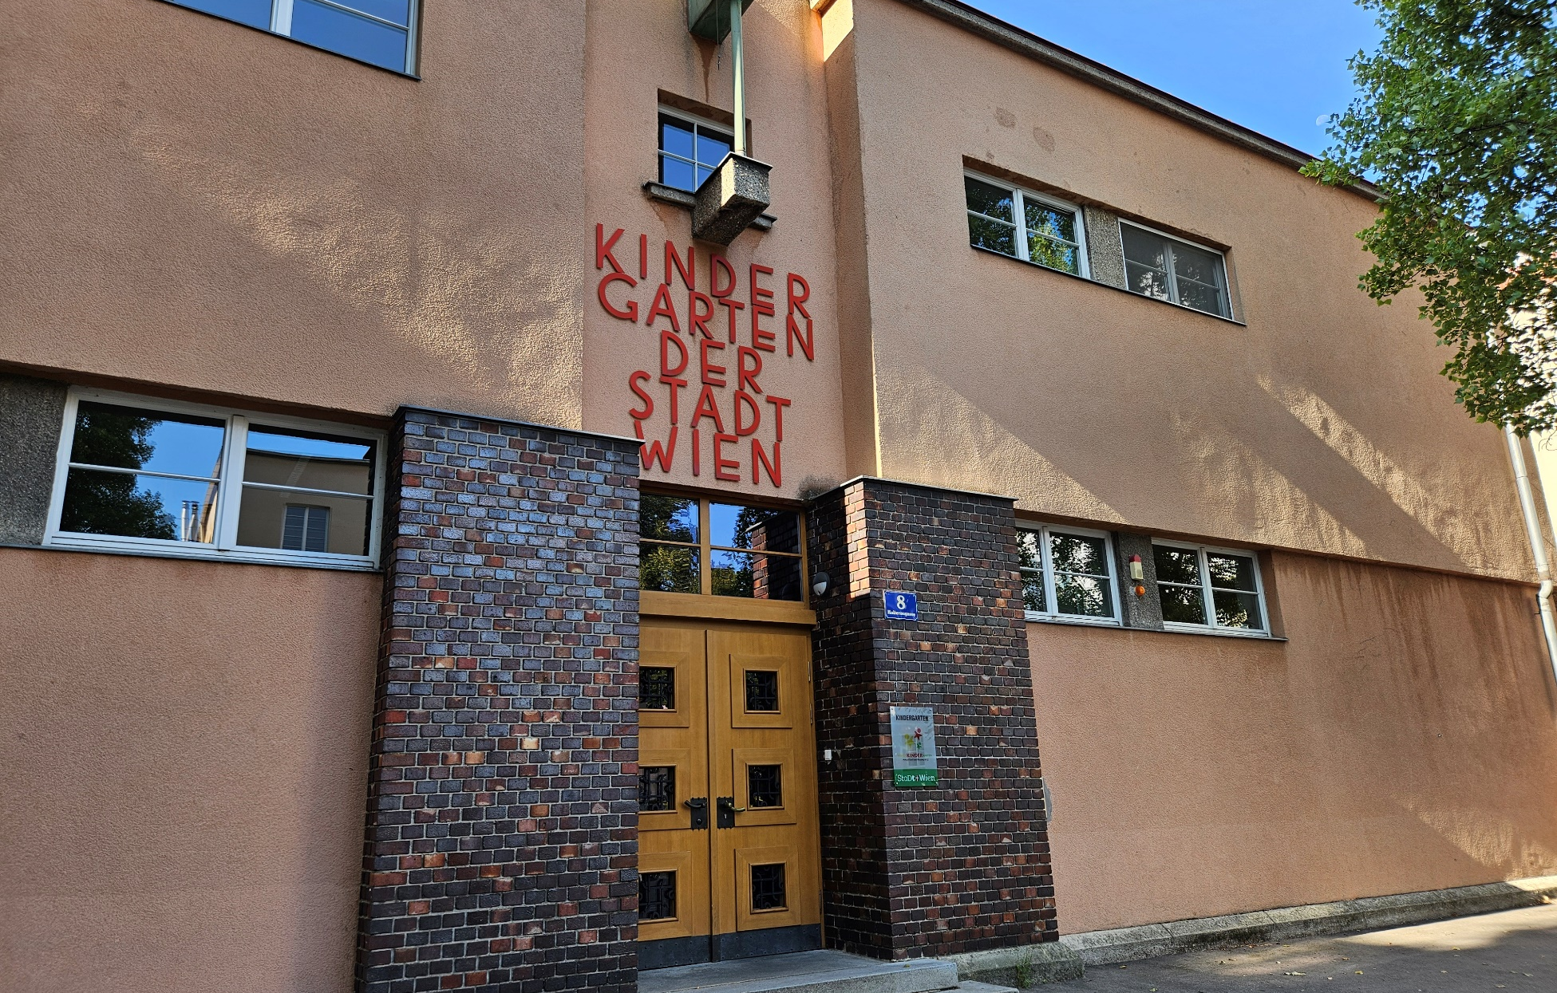
Der Karl-Marx-Hof verfügte auch über viele Gemeinschaftseinrichtungen: Es gab Beratungsstellen, Ärzte, eine Apotheke, ein Postamt, eine Bibliothek, verschiedene Geschäfte, Wäschereien, ein Jugendheim und zwei Kindergärten. Einiges davon gibt es bis heute.

Slide 11
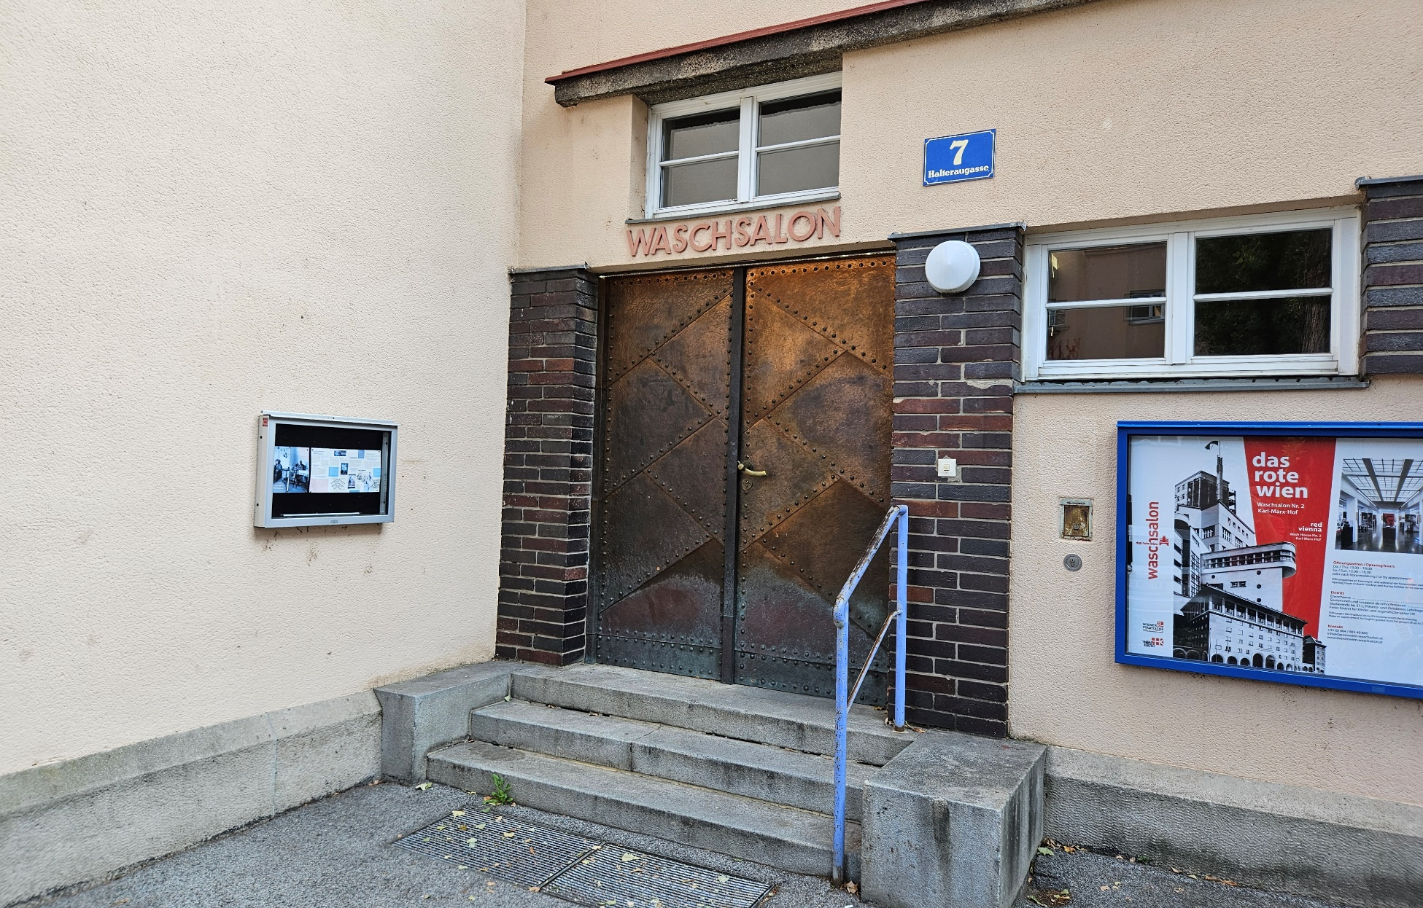
Im ersten Stock des Waschsalons in der Halterauergasse befanden sich ursprünglich Wannen- und Brausebäder. 2010 wurde hier eine Dauerausstellung eingerichtet. Sie informiert über die Geschichte des „Roten Wiens“ der Jahre 1919 bis 1934.

Slide 12
Hinweise zum Einsatz
Die Bausteine-Bilderreise „Der Karl-Marx-Hof“ bietet sich als anschaulicher Einstieg zu Schulbuch Seite 12/13 an bzw. kann zur Vertiefung der Inhalte herangezogen werden.
Wir wünschen Ihnen einen erfolgreichen Unterricht!
Impressum
© Österreichischer Bundesverlag Schulbuch GmbH & Co. KG, Wien 2026
Autor: Johannes Fuchsberger, Bürmoos
Fotos: Johannes Fuchsberger, Bürmoos
Alle Rechte vorbehalten.
www.oebv.at
Das Werk und seine Teile sind urheberrechtlich geschützt. Der Verlag gewährt das Recht des Einsatzes im Unterricht. Das Herauslösen, Kopieren und Bearbeiten von Daten jeder Art ist untersagt. Das Ausdrucken und Anfertigen von Kopien ist ausschließlich für den eigenen Unterrichtsgebrauch gestattet. Urhebervermerke, Seriennummern sowie sonstige der Programmidentifikation dienende Merkmale dürfen nicht entfernt oder geändert werden. Weder das Werk noch seine Teile dürfen in ein Netzwerk gestellt oder über das Internet weiter verbreitet oder veräußert werden.
Jede Nutzung in anderen als den genannten Fällen bedarf der vorherigen schriftlichen Einwilligung des Verlages.

